Slide 1


Муниципальное бюджетное дошкольное образовательное учреждение
«Алешковский детский сад»
Духовно-нравственное воспитание
в православной традиции
детей дошкольного возраста
с. Алешково, 2021
Авторы: Воробьёва Т.М.
Терехина С.В.

Slide 2
«Трудно не согласиться с теми,
кто утверждает, что без христианства, православной веры,
без возникшей на их базе культуры,
вряд ли состоялась бы Россия.
Поэтому важно вернуться
к этим первоисточникам,
когда мы вновь приобретаем себя,
ищем нравственные основы жизни».
В. В. Путин

Slide 3
Актуальность
Православные праздники, обогащая ребенка духовными представлениями и образами, помогают в восстановлении связи времен и поколений, в восприятии и освоении традиций культуры национального самосознания,
любви к Родине

Slide 4
Цель:
Содействие целостному
духовно-нравственному и
социальному развитию личности
дошкольника, обеспечивая развитие его духовного, психологического здоровья,
посредством его приобщения к
высшим ценностям
православной культуры

Slide 5
Задачи:
-Развивать творческий потенциал каждого ребенка.
Помочь семье в формировании ценностной сферы личности ребенка на основе приобщения к традициям Православной духовной культуры, в становлении нравственно здоровой и духовно богатой личности ребенка.
- Воспитывать духовно-нравственные чувства, раскрывая значение православия в жизни человека, как действие любви, добра, человечности, единения.
Познакомить детей с православными праздниками, показать их тесную связь с народной жизнью, познакомить с основами духовности русского народа и традиционного уклада жизни, пробудить чувство сопричастности к традициям нашего народа.

Slide 6
Основные направления
работы:
1. Духовно-образовательное (занятия, беседы)
2. Воспитательно-оздоровительное (занятия-утренники)
3. Культурно-познавательное (встречи, целевые прогулки)
4. Нравственно-трудовое (продуктивная деятельность)

Slide 7
Формы работы:
Организация экскурсий и целевые прогулки;
Продуктивная деятельность (оформление тематической выставки, изготовление подарков, сувениров для взрослых и сверстников;
Проектная деятельность;
Моделирование и решение проблемных ситуаций;
Трудовая деятельность;
Придумывание сказок, историй и их театрализация;
Досуговая деятельность (праздники, развлечения);
Познавательно-исследовательская деятельность;
Чтение художественной литературы, беседы;
Игровая деятельность

Slide 8
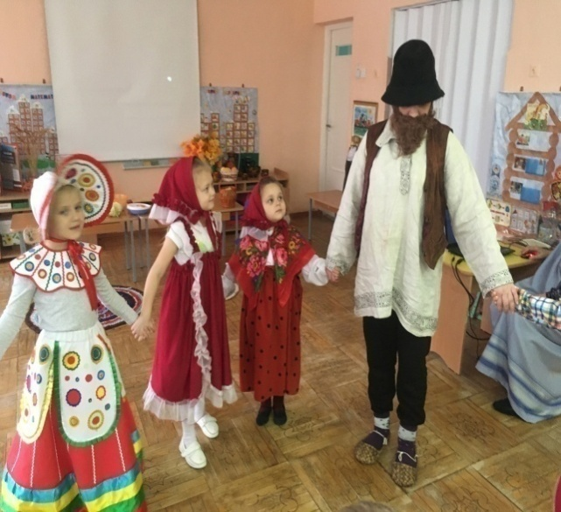
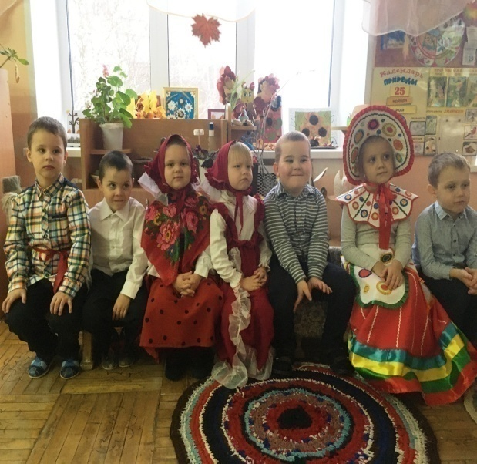
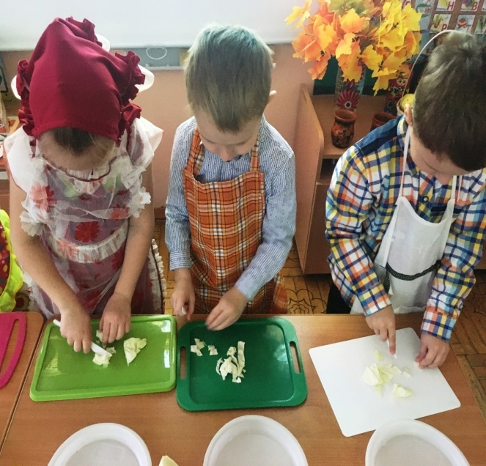
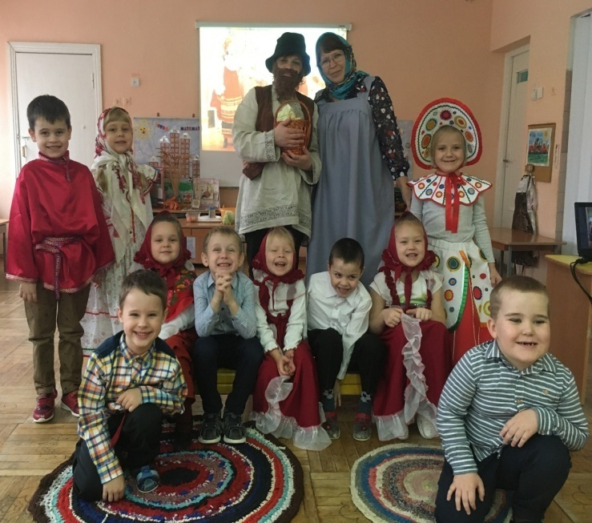
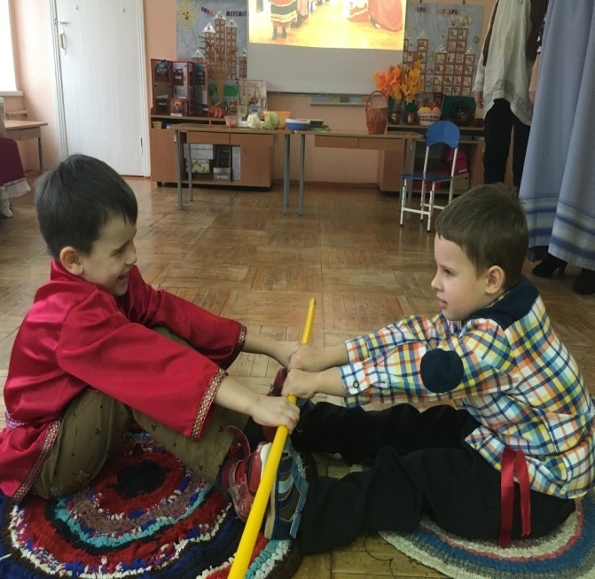
Развлечение
«Капустные вечёрки»
Цель: познакомить детей с событиями и главными особенностями праздника «Воздвижение Креста Господня»

Slide 9
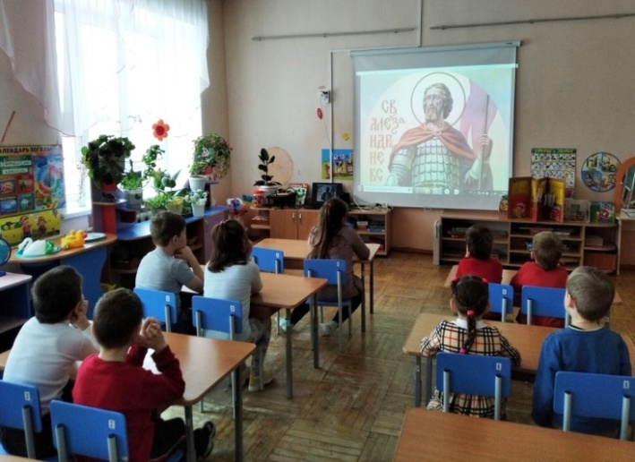
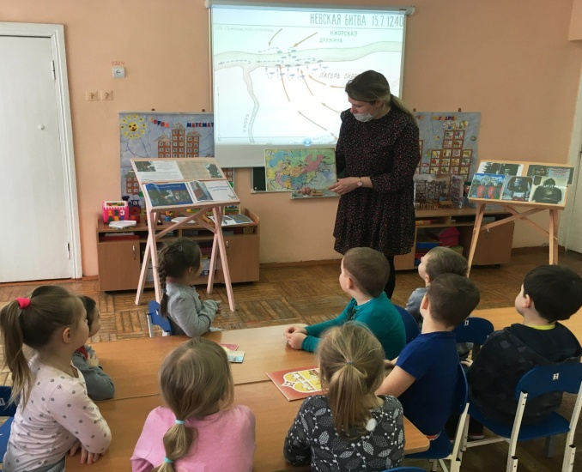
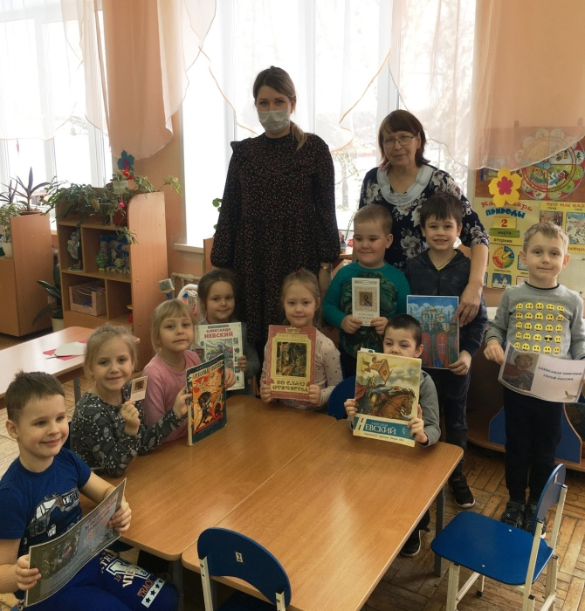
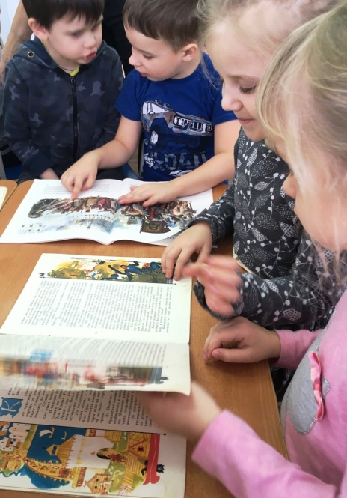
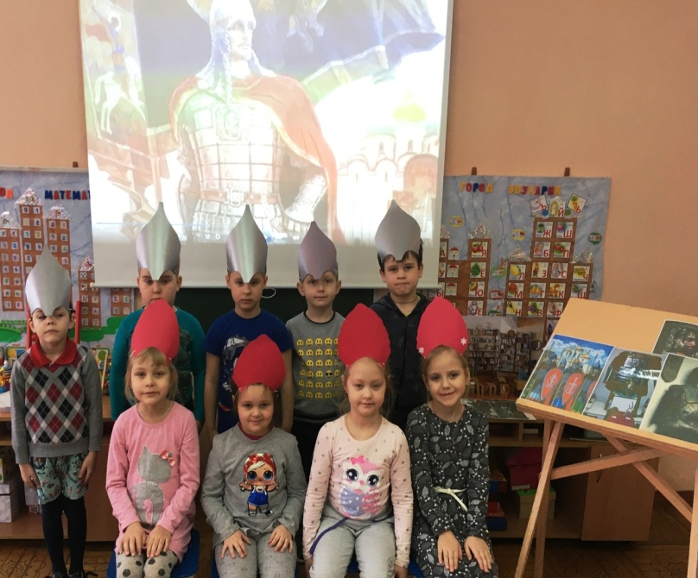
«Александр Невский –
славное имя России!»
Цель: формирование чувства патриотизма и благодарности, уважения к исторической личности Александра Невского

Slide 10
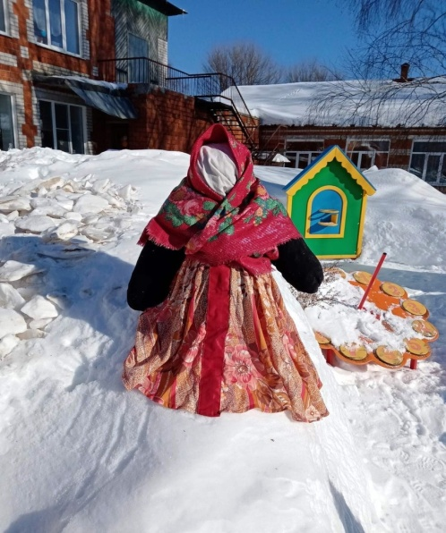
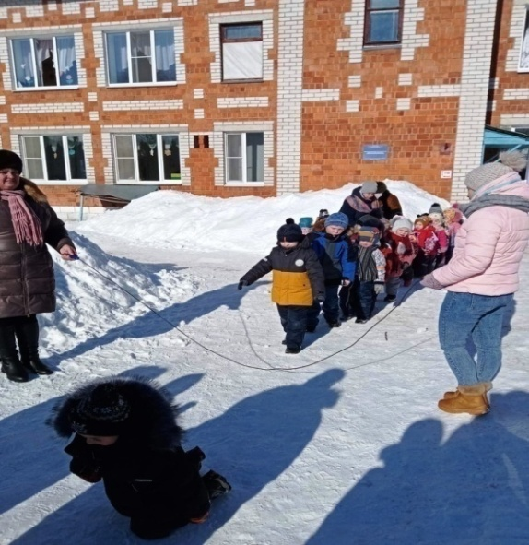
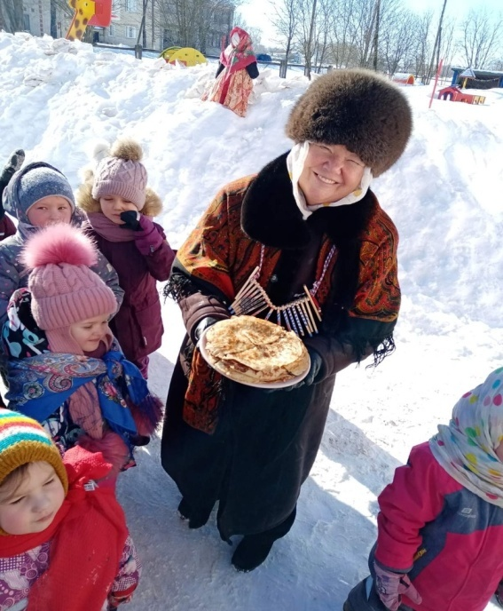
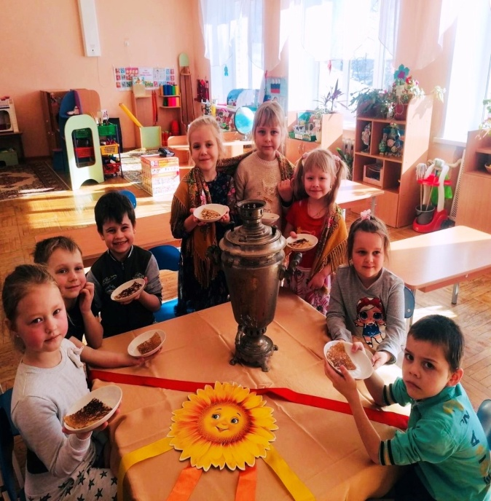
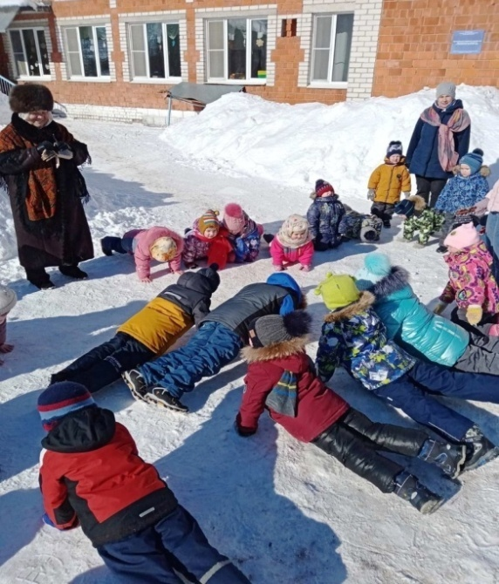
«Широкая Масленица»
Цель: приобщение к культуре русского народа, его традициям, истокам.

Slide 11
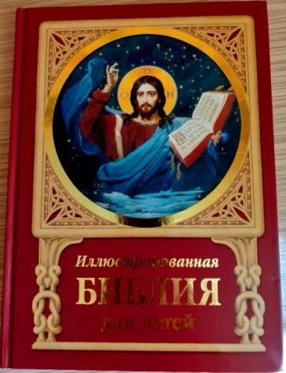
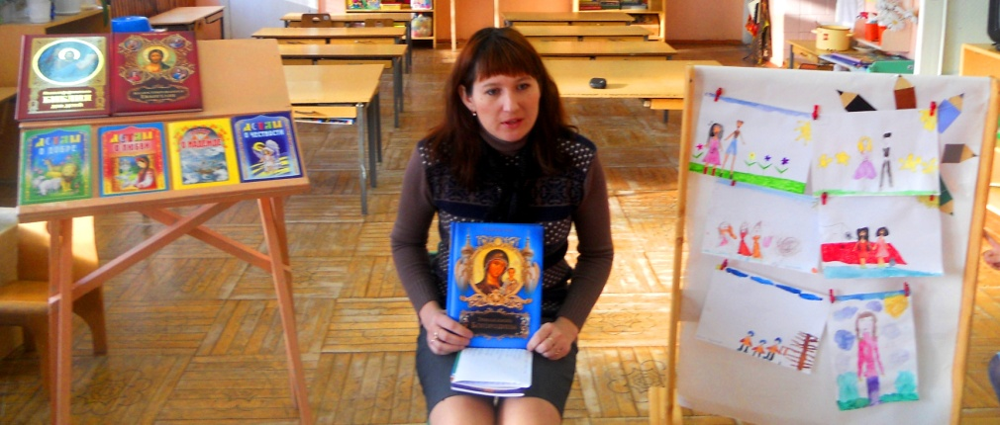
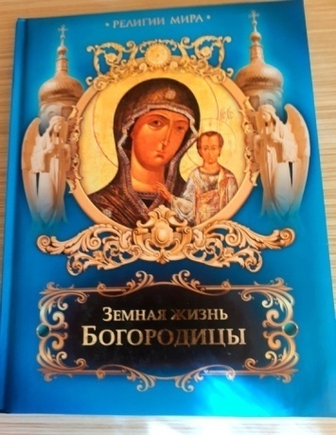
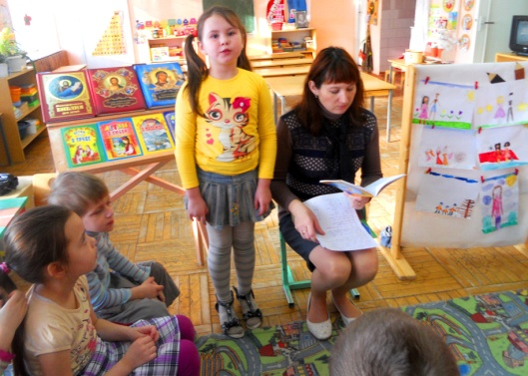
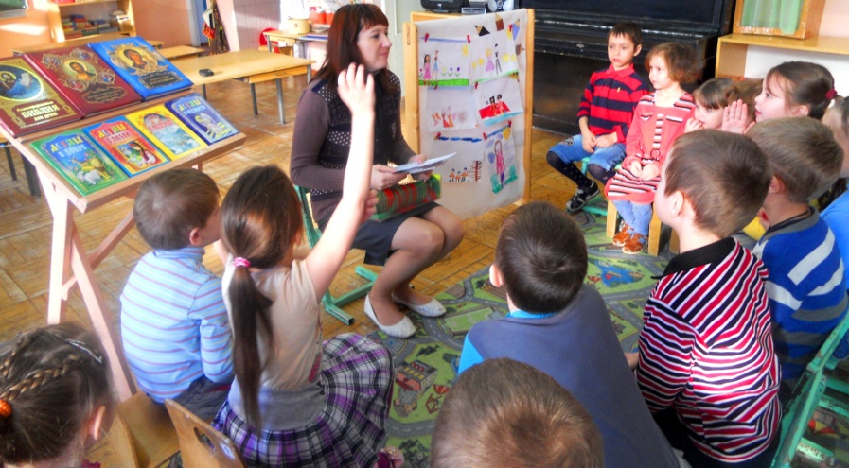
«День православной книги»
Цель: познакомить детей с понятием «православная литература», с историей возникновения первой печатной книги на Руси

Slide 12
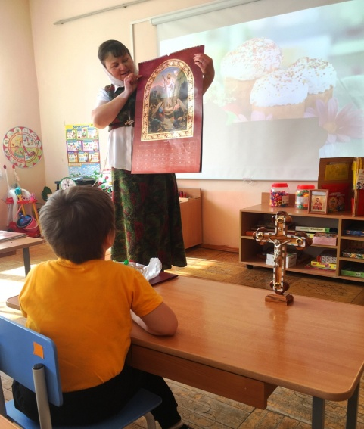
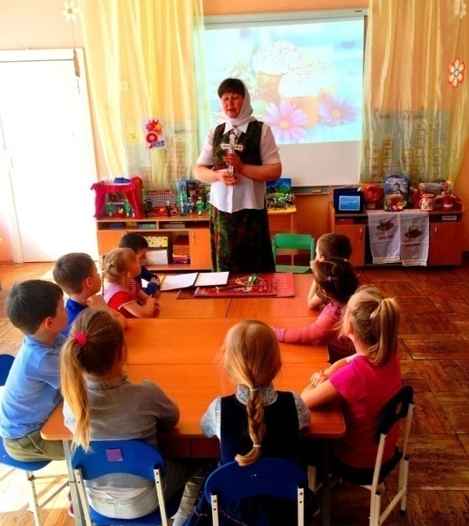
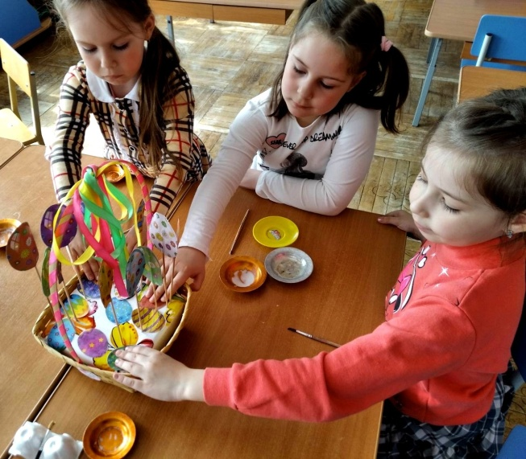
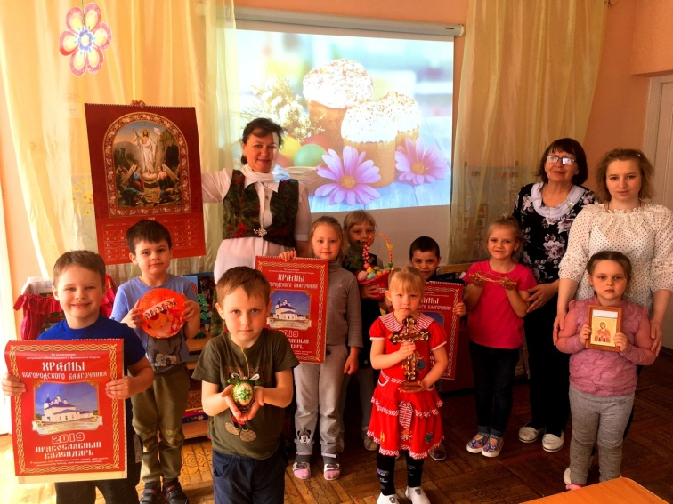
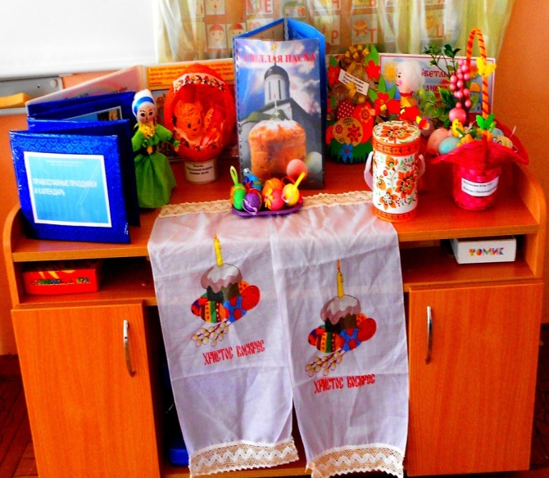
«Пасха Красная»
Цель: приобщение детей к национальной культуре посредством формирования интереса к традициям христианского праздника «Пасха» и вовлечение детей в продуктивную деятельность и экспериментирование

Slide 13
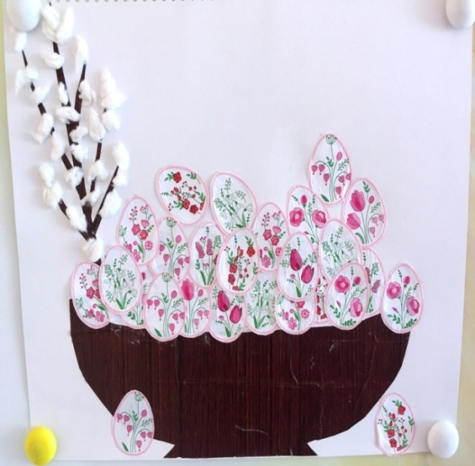
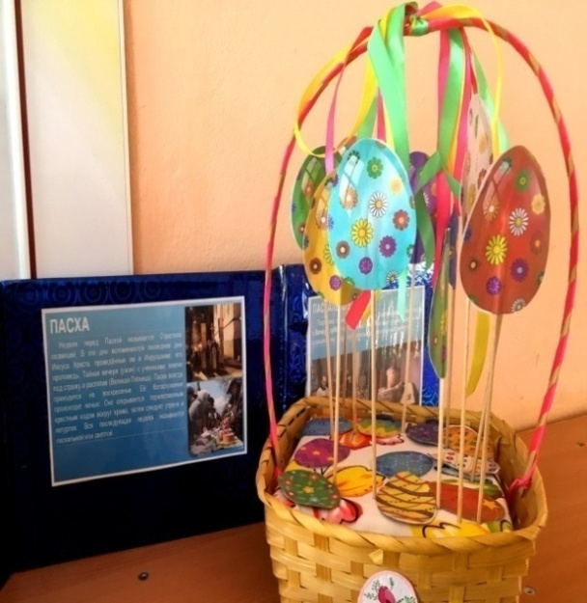
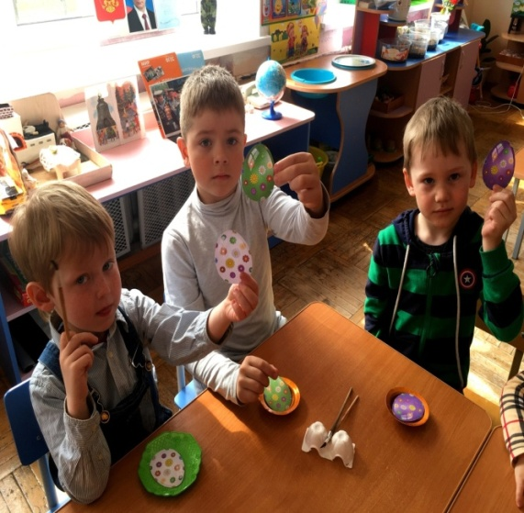
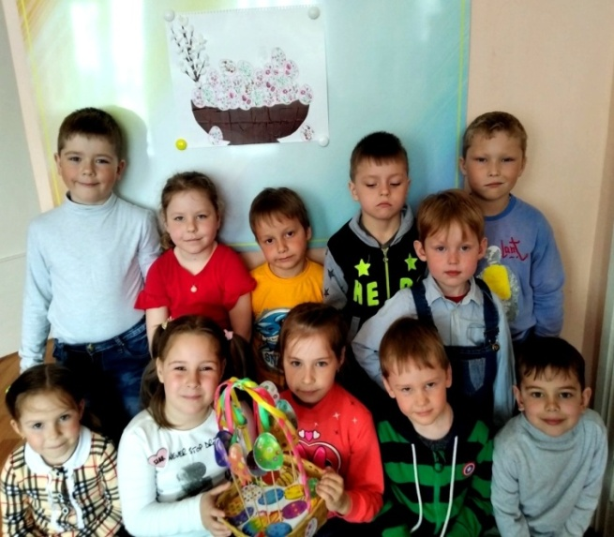
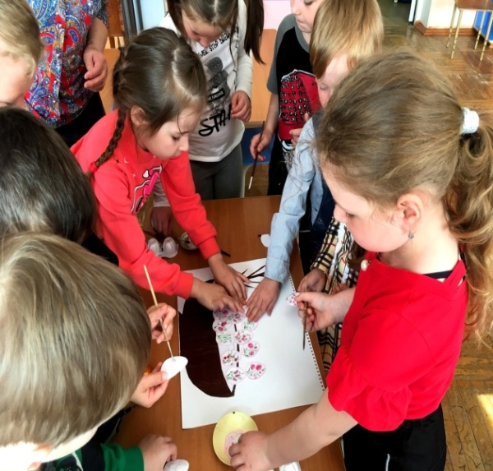
«Мастер-класс»
Изготовление поделки «Пасхальный подарок»:
(корзина с яйцами, разукрашенная различными затейливыми узорами)

Slide 14
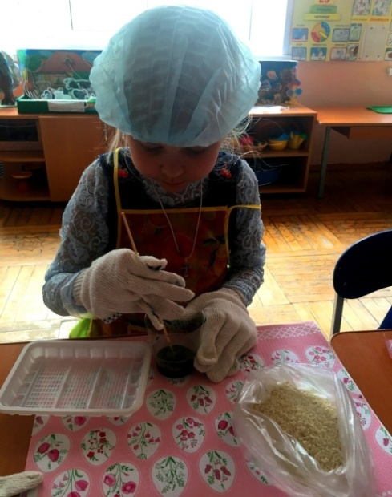
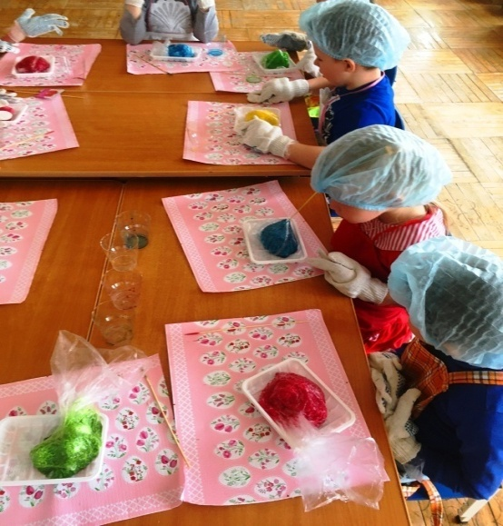
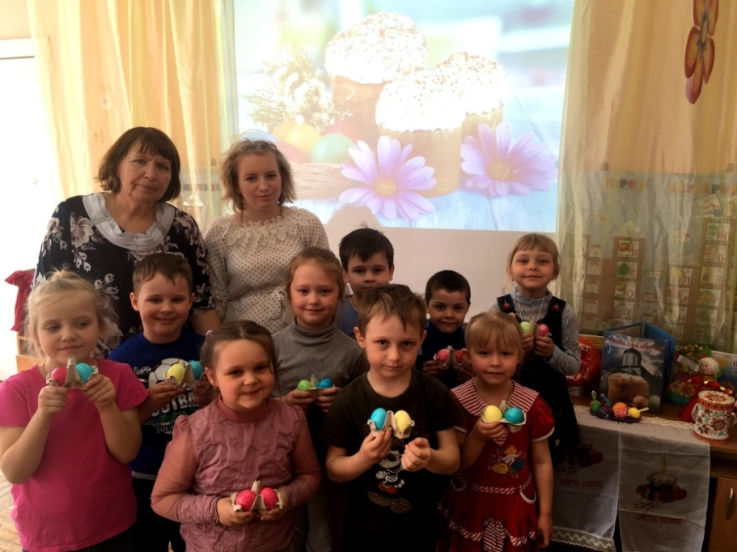
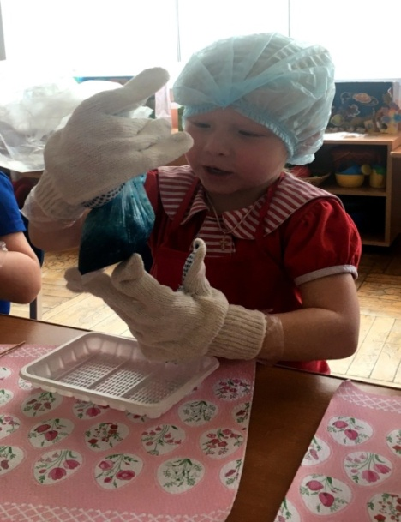
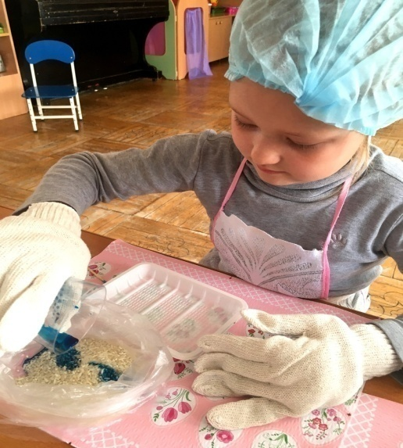
«Мастер-класс»
Технология окрашивания яиц с помощью риса
и пищевых красителей

Slide 15
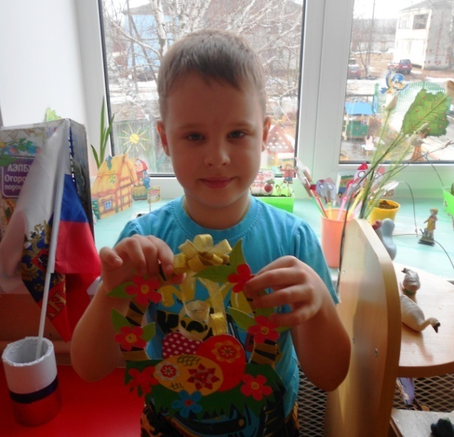
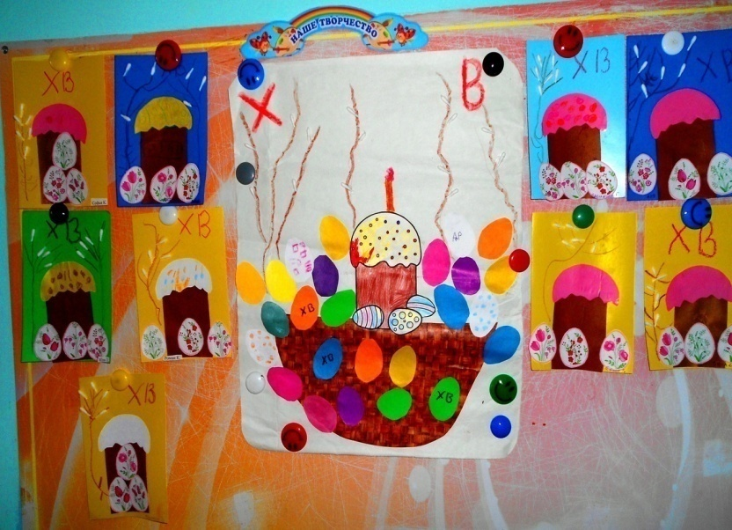
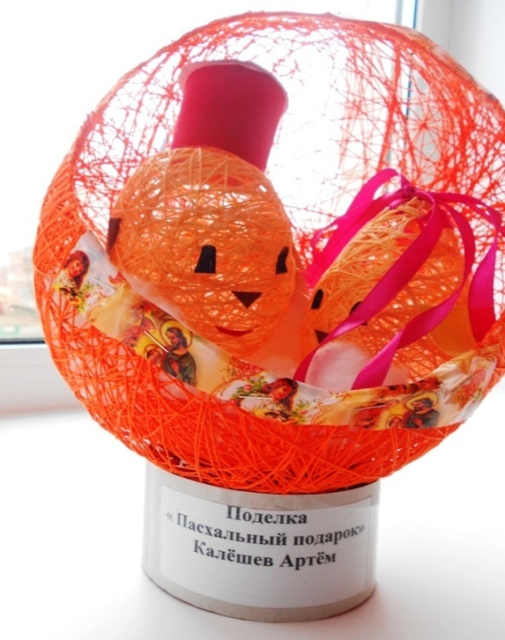
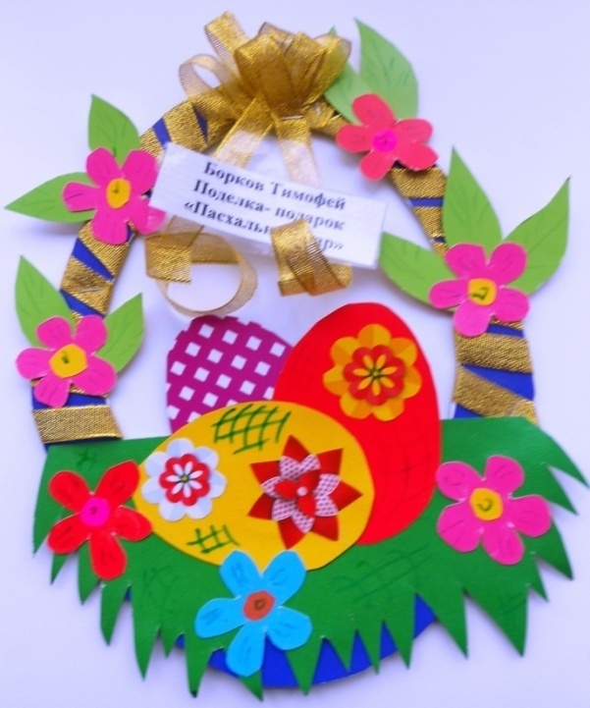
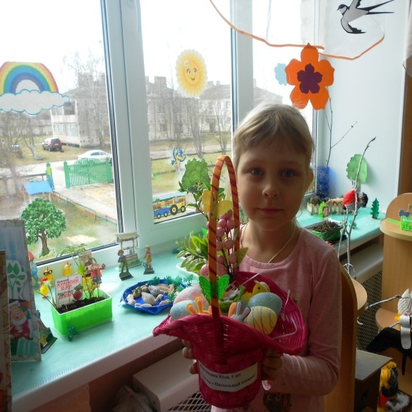
Совместные работы детей и родителей

Slide 16
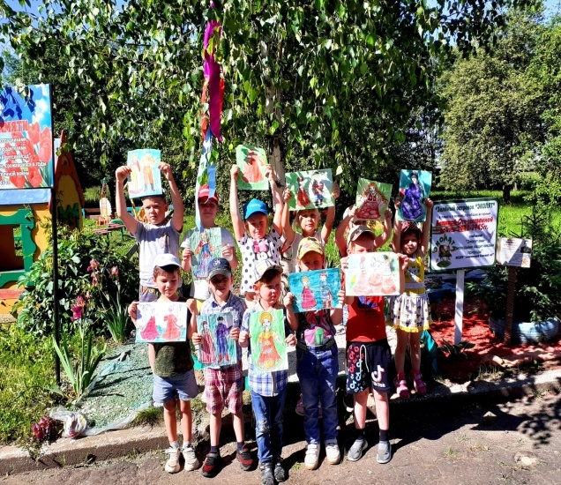
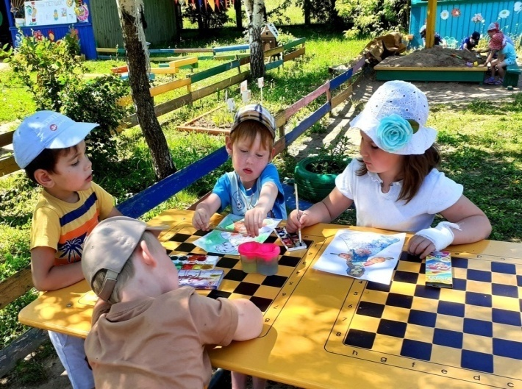
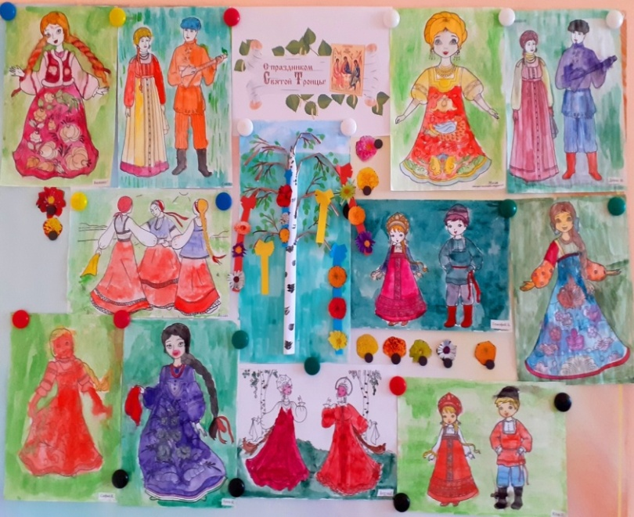
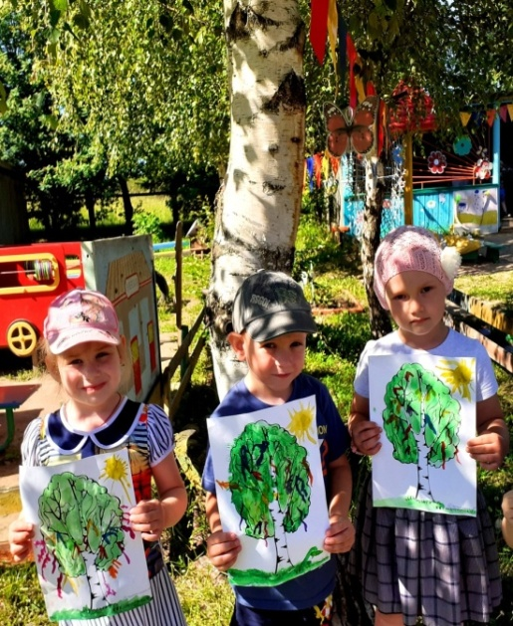
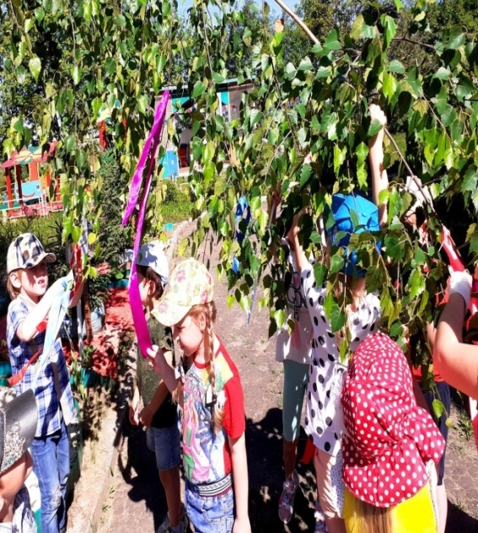
«Троица»
Цель: формирование представлений о традиционном и обрядовом празднике «Троица» и развитие творческих способностей детей

Slide 17
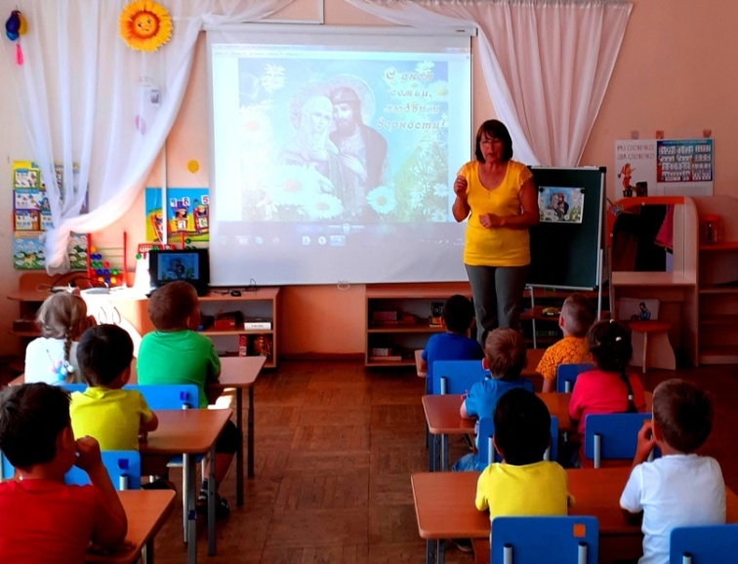
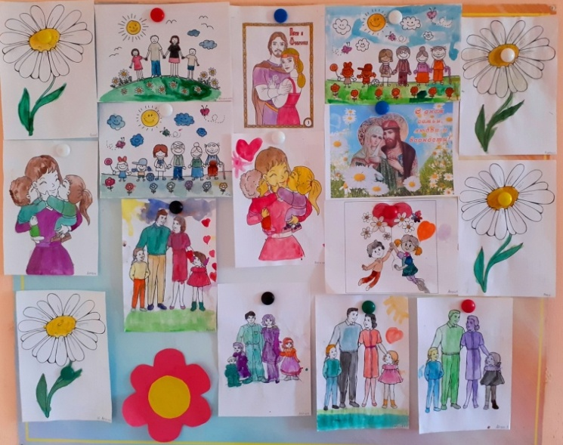
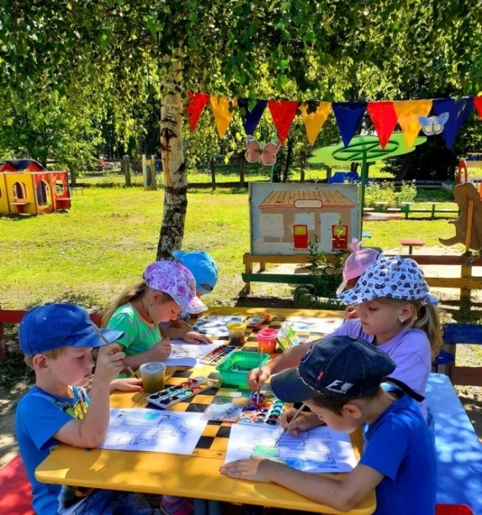
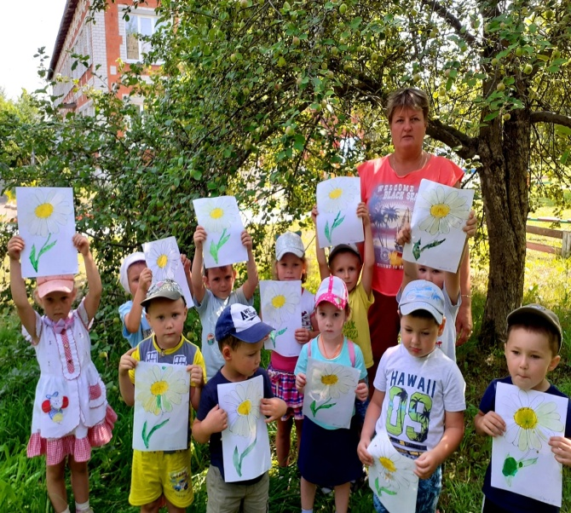
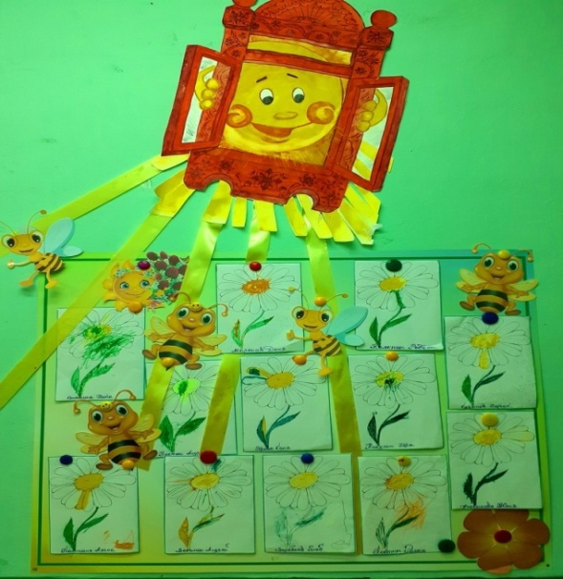
«День семьи, любви и верности»
Цель: формирование представления о празднике «День семьи, любви и верности»
и развитие творческих способностей детей

Slide 18











Участие детей, родителей и педагогов в конкурсах

Slide 19
Выводы:
Дети получили элементарные знания об истории, быте русского народа, о православных праздниках, традициях, у них появился
Интерес к истории и культуре своего народа;
Родители, дети и педагоги были вовлечены в активную деятельность в приобщении к духовно-нравственному воспитанию в православной традиции;
Дети стали доброжелательнее, добрее, легко общаются друг с другом.

Slide 20
СПАСИБО
ЗА
ВНИМАНИЕ!

